Slide 1
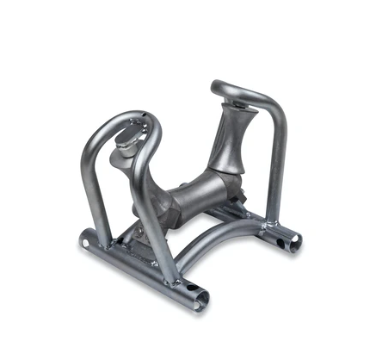
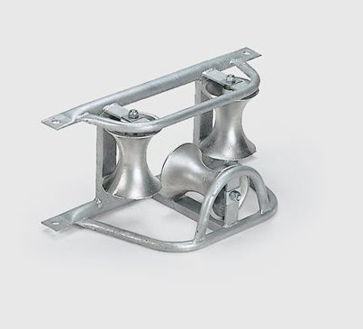
Læringsark
12.05.2022 – Kabelstrekking - Ryggskade ved lossing av kabeltrinser.
Hva | Utplassering av kabeltrinser for kabelstrekking. Kabeltrinsene skulle løftes av lastebil. Når personen løfter av en kabeltrinse og snur seg for å plassere denne, faller en annen kabeltrinse av lasteplanet og treffer personen i ryggen.
Årsak(er) | Kabeltrinsene var ikke sikret på lasteplanet ved lossing. Det var ikke kontroll på gjenværende kabeltrinser, når en og en ble løftet av planet på lastebil. Uhensiktsmessige arbeidsmetode for lossing av kabeltrinser.
Konsekvens | Smerter i ryggen med mistanke og ribbensbrudd. Fravær 4 dager
Potensiale | Alvorlig. Bruddskade, hodeskade.
Typiske kabeltrinser, henholdsvis 5 og 12 kg
Læringspunkter
Alltid sikre gjenværende utstyr på lasteplan ved lossing. Velge arbeidsmetode som minsker risiko for fallende utstyr. Planlegge for å minske risiko for personskade også på tilsynelatende enkle arbeidsoperasjoner.

